Slide 1

Sejarah UI dan UX
Chapter 1 - Topic 1

Slide 2

Agenda
Sejarah UI dan UX
1) Latar belakang
2) Sejarah User Experience
3) Sejarah User Interface
4) Pengertian UI dan UX dari sejarah

Slide 3
Latar Belakang

Slide 4

Latar belakang
Sejarah UI dan UX
Menjelajahi sejarah UI dan UX sangatlah penting untuk memahami bidang - bidang tersebut secara keseluruhan.
Semakin banyak yang kita ketahui tentang asal-usulnya serta faktor-faktor dan kekuatan yang telah membantu membentuknya, semakin siap kita untuk menavigasi masa depan UI dan UX.
Jika Anda baru mengenal UI dan UX, menjelajahi sejarahnya berfungsi sebagai pengantar yang bagus untuk memulai proses pembelajaran.
Notes:
Photo by Charles Deluvio on Unsplash

Slide 5
Latar belakang
Saat mendengar terminologi UI/UX design, biasanya kita mengaitkannya dengan desain aplikasi dan situs web. Hal - hal yang modern.
Istilah UX memang diciptakan baru baru ini, pada tahun 1993 oleh psikolog kognitif dan desainer Don Norman saat bekerja di Apple Computers.
Akan tetapi, tahukah Anda bahwa bidang User Interface (UI) dan User Experience (UX) lebih tua dari yang mungkin kita kira?
Notes:
Photo by Charles Deluvio on Unsplash

Slide 6
Sejarah User Experience

Slide 7
Linimasa Sejarah User Experience
4000 SM: Feng Shui & Tiongkok Kuno
Frederick Winslow Taylor dan efisiensi tempat kerja
Henry Dreyfuss dan seni mendesain untuk manusia
Xerox, Apple dan era PC
500 SM
1940an
1966
1995
4000 SM
1900an
1955
1970an
Ergonomi dan Yunani Kuno
Toyota dan nilai dari masukan para pengguna
Walt Disney — UX Designer pertama?
Donald Norman menjadikan UX design sebuah istilah

Slide 8
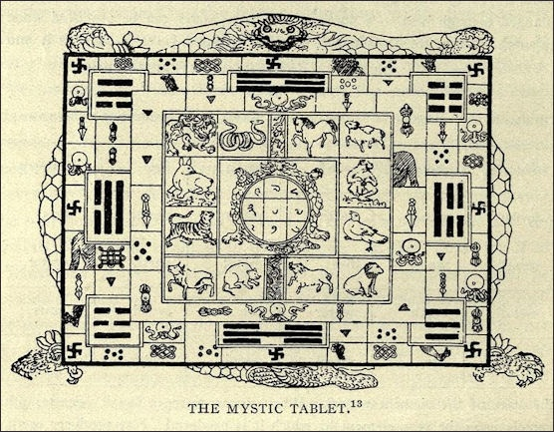
Sejarah User Experience
4000 SM: Feng Shui & Tiongkok Kuno
Prinsip paling dasar dari UX dapat ditelusuri sejauh 4000 SM dengan filosofi Feng Shui. Feng Shui mengacu pada pengaturan spasial objek berdasarkan aliran energi. Dalam praktiknya, Feng Shui mengatur lingkungan dengan cara yang paling optimal, harmonis, dan ramah pengguna.
Jika Anda adalah seorang desainer interior yang mengatur furnitur sedemikian rupa untuk memudahkan penghuni ruangan, seorang desainer UX akan menerapkan prinsip serupa untuk membuat aplikasi atau situs web. Tujuan akhirnya sama: menciptakan pengalaman ramah pengguna yang intuitif.
Notes:
Image from https://factsanddetails.com/china/cat3/sub14/item97.html

Slide 9
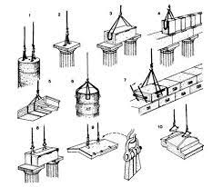
Sejarah User Experience
500 SM: Ergonomi & Yunani Kuno
Asal muasal UX juga dapat ditemukan pada Yunani Kuno. Pada abad ke-5 SM, peradaban Yunani merancang alat dan tempat kerja mereka berdasarkan prinsip ergonomis.
Ergonomi adalah disiplin ilmu yang mempertimbangkan bagaimana manusia berinteraksi dengan elemen lain dari suatu sistem.
Bagaimana ergonomi terkait dengan UX? Nah, salah satu indikasi terkuat bahwa orang Yunani Kuno sangat menyadari prinsip ergonomis adalah teks yang ditulis oleh Hippocrates.
Notes:
Image from http://ergou.simor.ntua.gr/research/ancientGreece/AncientGreece.htm

Slide 10
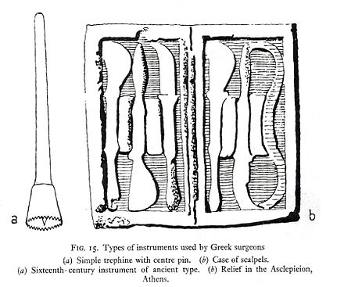
Sejarah User Experience
Hippocrates menjelaskan bagaimana tempat ahli bedah harus diatur. Beliau menyarankan bahwa alat ahli bedah “harus diposisikan sedemikian rupa agar tidak menghalangi ahli bedah, dan juga mudah dijangkau bila diperlukan.”
Sangatlah mirip dengan prinsip UX (salah satunya Fitt’s law).
Notes:
Image from https://en.wikipedia.org/wiki/Hippocrates#/media/File:Ancientgreek_surgical.jpg

Slide 11
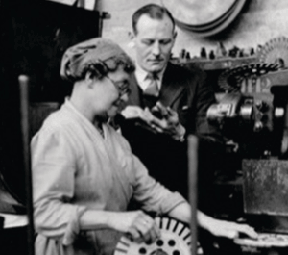
Sejarah User Experience
Awal 1900-an: Frederick Winslow Taylor dan efisiensi tempat kerja
Frederick Winslow Taylor, seorang insinyur mesin dan pelopor Taylorisme, mempunyai misi untuk membuat tenaga kerja manusia lebih efisien.
Pada tahun 1911, Taylor menulis ‘The Principles of Scientific Management’ yang menjelaskan penelitian ekstensif interaksi antara pekerja dan alat mereka.
Notes:
Image from https://wcps.info/productivity-pioneers/frederick-winslow-taylor/

Slide 12
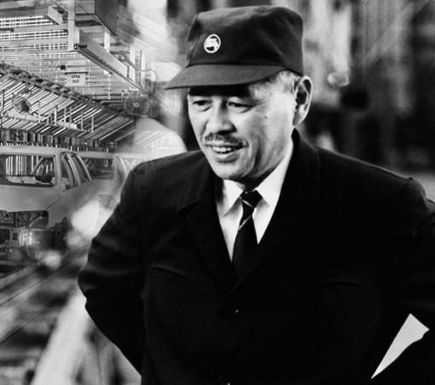
Sejarah User Experience
1940-an: Toyota dan nilai dari masukan para pengguna
Pada tahun 1940-an, Toyota dalam upaya efisiensi tempat kerja, mengembangkan sistem produksi yang berpusat pada manusia.
Sistem produksi Toyota didasarkan pada beberapa hal:
1. Rasa hormat terhadap manusia.
2. Perhatian yang diberikan untuk menciptakan lingkungan kerja yang optimal.
3. Dorongan aktif dan menganggap penting masukan dari manusia.
Notes:
Image from https://www.fastcompany.com/40461624/how-toyota-is-putting-humans-first-in-an-era-of-increasing-automation

Slide 13
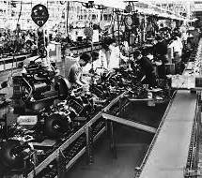
Sejarah User Experience
Pekerja pabrik Toyota dapat menghentikan jalur perakitan jika mereka memiliki masukan atau saran untuk meningkatkan proses, sama seperti yang dilakukan desainer UX saat melakukan pengujian kegunaan.
Notes:
Image from https://forum.ih8mud.com/threads/old-toyota-factory.194731/page-2

Slide 14
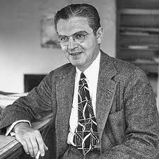
Sejarah User Experience
1955: Henry Dreyfuss dan seni mendesain untuk manusia
Tokoh penting lainnya dalam sejarah desain UX adalah Henry Dreyfuss, seorang insinyur industri Amerika yang terkenal karena merancang dan meningkatkan kegunaan produk produk ikonik — termasuk penyedot debu Hoover dan telepon meja.
Pada tahun 1955, Dreyfuss menulis buku 'Designing for People.’ Dreyfuss menjelaskan desain UX secara singkat: “Ketika titik kontak antara produk dan orang-orang menjadi titik gesekan, maka [desainer] telah gagal.”
Notes:
Image from https://www.designbyccd.com/henry-dreyfuss/

Slide 15
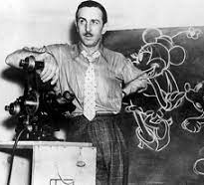
Sejarah User Experience
1966: Walt Disney — UX designer pertama?
Walt Disney sering dipuji sebagai salah satu desainer UX pertama dalam sejarah. Disney dianggap terobsesi menciptakan pengalaman pengguna yang ajaib, imersif, dan nyaris sempurna, dan cara dia membangun Disney World adalah UX yang jenius.
Prinsip panduan Walt Disney untuk tim insinyurnya yang beliau sebut 'imagineers' adalah tentang mengenal audiens Anda, mengenakan sepatu tamu Anda, berkomunikasi dengan warna, bentuk, tekstur, dan sebagainya.
Notes:
Image from https://uxmag.com/articles/walt-disney-the-worlds-first-ux-designer

Slide 16
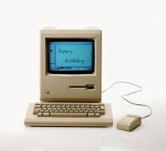
Sejarah User Experience
1970-an: Xerox, Apple dan era PC
Era komputer pribadi bermulai pada tahun 1970-an. Pada tahun - tahun tersebut para psikolog dan insinyur bekerja sama untuk meningkatkan pengalaman pengguna. Banyak perkembangan yang paling berpengaruh keluar dari pusat penelitian PARC Xerox, seperti UI grafis dan mouse.
Disinilah sejarah UI desain bermulai. Pada tahun 1984, Apple Macintosh dirilis, PC massal pertama Apple yang menampilkan antarmuka pengguna grafis, layar dan mouse built-in. Sejak itu, Apple telah menjadi inovator sejati dalam pengalaman pengguna, dari iPod pertama pada tahun 2001 hingga iPhone pada tahun 2007.
Notes:
Image from https://fortune.com/2019/01/24/apple-mac-35th-birthday/

Slide 17
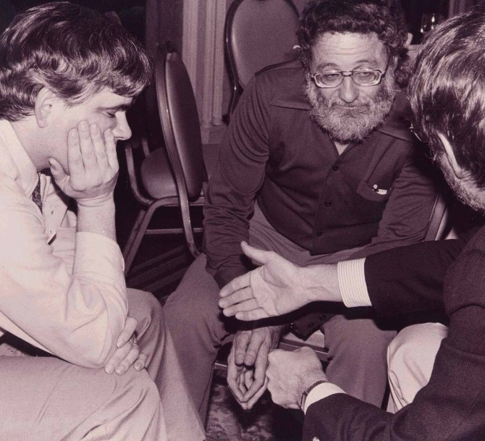
Sejarah User Experience
1995: Donald Norman menjadikan User Experience (UX) design sebuah istilah
Pada era ini, desain pengalaman pengguna sudah sangat marak, hanya saja belum memiliki label.
Donald Norman, seorang ilmuwan kognitif, bergabung dengan Apple pada awal 90-an sebagai Arsitek Pengalaman Pengguna (UX), menjadikannya orang pertama yang memiliki label UX dalam jabatannya.
Notes:
Image from https://hcipioneers.wordpress.com/portfolio/don-norman/

Slide 18

Sejarah User Experience
Norman mengemukakan istilah "desain pengalaman pengguna" sebagai cara untuk mencakup hal - hal yang berhubungan dengan pengalaman pengguna.
Norman menjelaskan, “Saya menemukan istilah tersebut karena saya pikir antarmuka manusia dan kegunaan terlalu sempit: Saya ingin mencakup semua aspek pengalaman seseorang dengan suatu sistem, termasuk desain industri, grafik, antarmuka, interaksi fisik, dan manual. .”
Notes:
Image from https://pn.ispirt.in/an-afternoon-with-don-norman/

Slide 19
Sudah mengenal UX dan sejarah-nya? Bagaimana dengan UI?

Slide 20
Linimasa Sejarah User Interface
Era komputer pribadi
Komputer mulai mengecil
Pengembangan user interface
1984
1997an
2011 - sekarang
1960 - 1980an
1994 -1997
2000an
1984: Inspirasi dari Xerox
Suara untuk interaksi
Sentuhan, suara dan berbagai macam metode interaksi

Slide 21
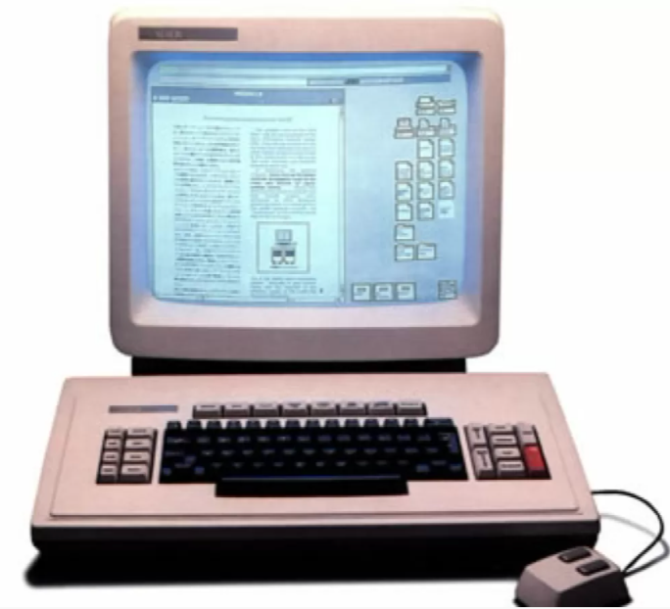
Sejarah User Interface
1960s - 1980s: Era komputer pribadi (PC)
Seperti yang dibahas pada sejarah User Experience, era komputer pribadi mulai pada tahun 1970an, banyak perkembangan yang paling berpengaruh keluar dari pusat penelitian PARC Xerox, seperti UI grafis dan mouse.
Notes:
Image from https://www.techspot.com/guides/477-xerox-parc-tech-contributions/

Slide 22
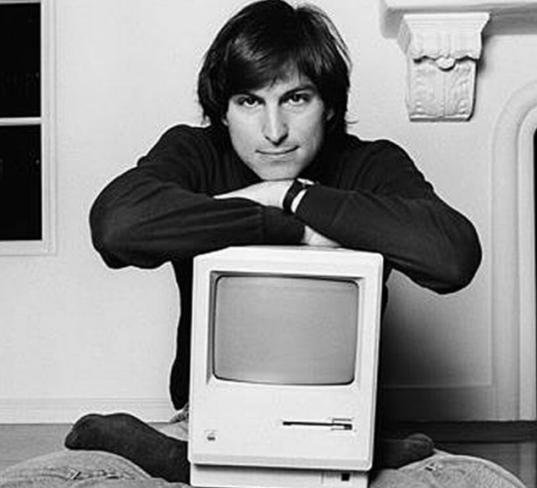
Sejarah User Interface
1984: Inspirasi dari Xerox
Steve Jobs mengunjungi Parc Xerox pada tahun 1979, dan menemukan inspirasi dari GUI dan mouse mereka yang legendaris. Jobs mengaplikasikan kedua inspirasi tersebut dan menciptakan peristiwa seismik dalam adopsi teknologi. Apple menjual 1 juta Macintosh pada tahun 1988.
IBM, Compaq, dan lainnya dengan cepat mengikuti, menciptakan mouse komputer mereka sendiri.
Notes:
Image from https://encycloblog.com/steve-jobs-and-the-apple/

Slide 23
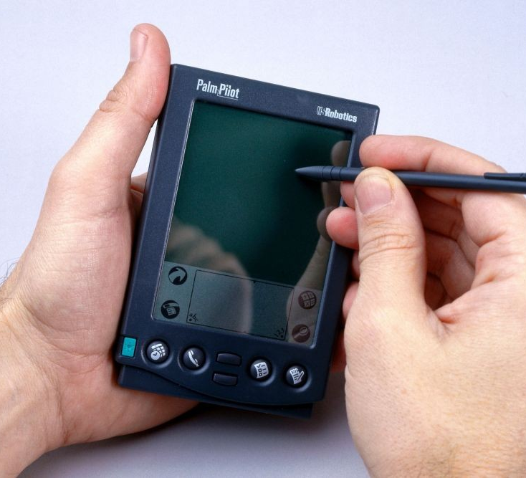
Sejarah User Interface
1994-1997: Komputer mulai mengecil
Mulai tahun 1990-an, laptop mulai menggantikan komputer desktop. Bersamaan dengan itu, muncul perubahan tambahan pada antarmuka mouse/keyboard. Apple mulai memasukkan trackball dan trackpad ke dalam laptop Powerbook-nya, sementara IBM memperkenalkan stik penunjuk yaitu TrackPoint pada laptopnya.
Komputer terus mengecil dari laptop menjadi PC portable, dan kemudian menjadi perangkat yang dapat digenggam. PalmPilot, sebuah perangkat baru juga menjadi populer. Palm memperkenalkan antarmuka pengguna baru, stylus, yang bekerja dengan layar sentuh.
Notes:
Image from http://www.freewarepalm.com/hilang-tapi-tidak-terlupakan-palm/

Slide 24

Sejarah User Interface
1997an: Suara untuk Interaksi
Suara juga mulai menjadi bentuk interaksi pada awal tahun 1997 dari Dragon NaturallySpeaking.
Dragon (sekarang Nuance, yang mengakuisisi Dragon pada tahun 2000) menjual beberapa juta perangkat lunak interaksi suaranya.
Setelah pengenalan asisten suara generasi tersebut, suara benar-benar mulai lepas landas sebagai bentuk interaksi.
Notes:
Image from https://www.ebay.com/p/1602154301

Slide 25
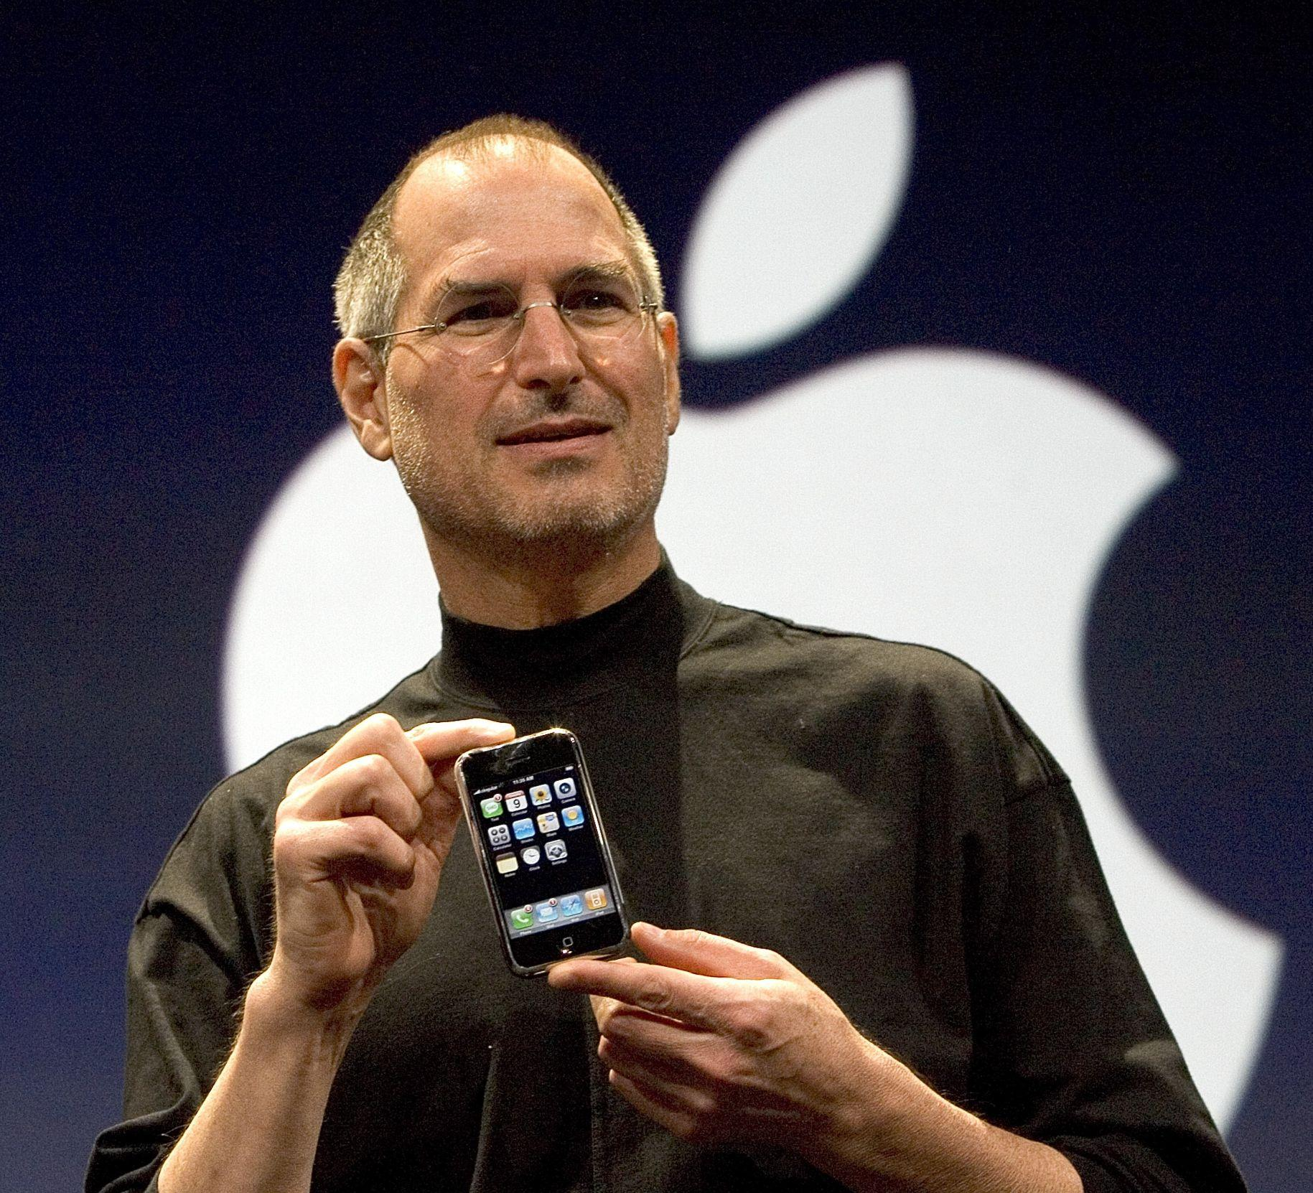
Sejarah User Interface
2000an: Pengembangan user interface
GUI Windows 95 untuk pertama kalinya memasukkan tombol tutup kecil dan fitur untuk mengubah ukuran pada setiap jendela.
Menjelang akhir tahun 2000-an desain UI komputer mulai meningkat jauh, disebabkan oleh popularitas smartphone, sekali lagi dipimpin oleh Apple.
Antarmuka sentuh berkembang pesat dengan diperkenalkannya iPhone pada tahun 2007 dan iPad pada tahun 2010.
Notes:
Image from https://time.com/3222128/apple-iphone/

Slide 26
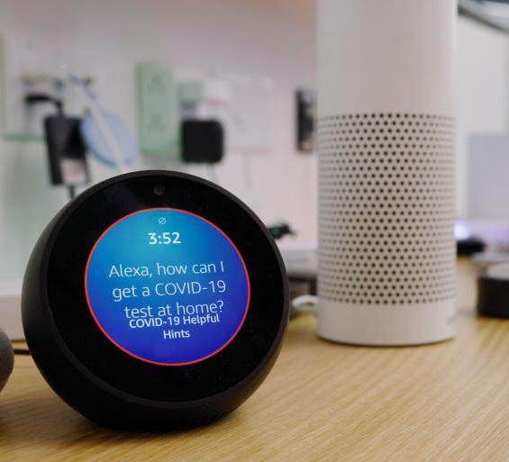
Sejarah User Interface
2011 - sampai sekarang
Sentuhan telah menjadi bagian dari cara kita berinteraksi dengan konten digital saat ini (bukan hanya pada smartphone dan tablet, tetapi pada ATM, peralatan dan lain lain.).
Interaksi berkembang dalam bentuk suara sebagai antarmuka pengguna. Asisten suara mulai naik daun pada tahun 2011 dengan meluncurnya Siri oleh Apple. Sejak itu, perangkat seperti Google Now (2012) dan Amazon Alexa (2014) mulai populer.
Notes:
Image from https://www.aljazeera.com/economy/2021/11/19/how-much-does-amazon-know-about-you

Slide 27
Setelah mengenal sejarah UI dan UX, bisakah kita menyimpulkan arti dari terminologi
UI dan UX?

Slide 28
Arti dari UI dan UX
User Experience
User experience: pengalaman pengguna adalah bagaimana pengguna berinteraksi dengan sesuatu hal, lingkungan atau produk.
User Interface
User interface: antarmuka pengguna merupakan bentuk tampilan grafis yang berhubungan langsung dengan pengguna. Fungsi UI adalah untuk menghubungkan pengguna dengan sistem, sehingga komputer tersebut dapat digunakan.
Notes:
Photo by Charles Deluvio on Unsplash

Slide 29
Saatnya Quiz

Slide 30
Quiz
1. Berikut ini adalah pernyataan yang benar tentang sejarah user experience, kecuali…
Saran Hippocrates tentang bagaimana tempat ahli bedah harus diatur sangatlah mirip dengan prinsip user experience.
Pekerja pabrik Toyota dapat menghentikan jalur perakitan jika mereka memiliki masukan atau saran untuk meningkatkan proses, sama seperti yang dilakukan desainer UX dalam pengujian kegunaan.
Henry Dreyfuss menjelaskan desain UX secara singkat: “Ketika titik kontak antara produk dan orang-orang menjadi titik gesekan, maka [desainer] telah sukses.”

Slide 31
Quiz
1. Berikut ini adalah pernyataan yang benar tentang sejarah user experience, kecuali…
Saran Hippocrates tentang bagaimana tempat ahli bedah harus diatur sangatlah mirip dengan prinsip user experience.
Pekerja pabrik Toyota dapat menghentikan jalur perakitan jika mereka memiliki masukan atau saran untuk meningkatkan proses, sama seperti yang dilakukan desainer UX dalam pengujian kegunaan.
Henry Dreyfuss menjelaskan desain UX secara singkat: “Ketika titik kontak antara produk dan orang-orang menjadi titik gesekan, maka [desainer] telah sukses.”
Henry Dreyfuss menjelaskan desain UX secara singkat: “Ketika titik kontak antara produk dan orang-orang menjadi titik gesekan, maka [desainer] telah gagal.”

Slide 32
Quiz
2. Berikut ini adalah pernyataan yang benar tentang sejarah user interface, kecuali…
Steve Jobs mengunjungi Xerox Parc pada tahun 1979, dan inspirasi yang dia temukan yaitu GUI dan mouse menjadi legenda.
Suara mulai menjadi bentuk interaksi dari Dragon NaturallySpeaking pada awal tahun 2007..
GUI Windows 95 untuk pertama kalinya memasukkan tombol tutup kecil dan fitur untuk mengubah ukuran pada setiap jendela pada awal 2000-an.

Slide 33
Quiz
2. Berikut ini adalah pernyataan yang benar tentang sejarah user interface, kecuali…
Steve Jobs mengunjungi Xerox Parc pada tahun 1979, dan inspirasi yang dia temukan yaitu GUI dan mouse menjadi legenda.
Suara mulai menjadi bentuk interaksi dari Dragon NaturallySpeaking pada awal tahun 2007.
GUI Windows 95 untuk pertama kalinya memasukkan tombol tutup kecil dan fitur untuk mengubah ukuran pada setiap jendela pada awal 2000-an.
Suara mulai menjadi bentuk interaksi dari Dragon NaturallySpeaking pada awal tahun 1997.

Slide 34
Quiz
3. User interface dapat diartikan sebagai…
Bagaimana pengguna berinteraksi dengan sesuatu hal, lingkungan atau produk.
Tampilan grafis yang berhubungan langsung dengan pengguna.
Proses yang dialami pengguna saat melakukan sebuah aktivitas.

Slide 35
Quiz
3. User interface dapat diartikan sebagai…
Bagaimana pengguna berinteraksi dengan sesuatu hal, lingkungan atau produk.
Tampilan grafis yang berhubungan langsung dengan pengguna.
Proses yang dialami pengguna saat melakukan sebuah aktivitas.
User interface adalah tampilan grafis yang berhubungan langsung dengan pengguna.

Slide 36
Quiz
4. User experience dapat diartikan sebagai…
Bagaimana pengguna berinteraksi dengan sesuatu hal, lingkungan atau produk.
Tampilan grafis yang berhubungan langsung dengan pengguna.
Proses yang dialami pengguna saat melakukan sebuah aktivitas.

Slide 37
Quiz
4. User experience dapat diartikan sebagai…
Bagaimana pengguna berinteraksi dengan sesuatu hal, lingkungan atau produk.
Tampilan grafis yang berhubungan langsung dengan pengguna.
Proses yang dialami pengguna saat melakukan sebuah aktivitas.
User interface adalah bagaimana pengguna berinteraksi dengan sesuatu hal, lingkungan atau produk.

Slide 38
Quiz
5. Istilah UX memang diciptakan baru baru ini, yaitu pada tahun 1993 oleh psikolog kognitif dan desainer ______ ______ saat bekerja di
Apple Computers.
Steve Jobs
Don Norman
Henry Dreyfuss

Slide 39
Quiz
5. Istilah UX memang diciptakan baru baru ini, yaitu pada tahun 1993 oleh psikolog kognitif dan desainer ______ ______ saat bekerja di
Apple Computers.
Steve Jobs
Don Norman
Henry Dreyfuss
Don Norman juga merupakan seseorang yang mempunyai label UX dalam judul perkerjaannya.

Slide 40
Referensi dan bacaan lebih lanjut
Referensi dan bacaan lebih lanjut
1) The Fascinating History of UX Design: A Definitive Timeline by careerfoundry
2) What is User Interface (UI) Design ? History and Principles of UI Design by yukti.io
3) The Godfather of UX: Don Norman & User-Centered Design by crm
4) Walt Disney: The World’s First UX Designer by UX Magazine

Slide 41

TERIMA
KASIH

